Slide 1
Collectif qualité de vie Beaumont-Vignettaz
Assemblée générale de l’aiqbvm le11 février 2025

Slide 2
Article 3 des statuts de l’aiqbvm
L’Association a pour but:
a) de développer sur son territoire la qualité de la vie;
b) d’étudier les problèmes d’urbanisme au sens large qui intéressent ses membres et de s’en faire le porte-parole auprès des autorités publiques ou de tout autre organisme de nature privée ou publique;

Slide 3
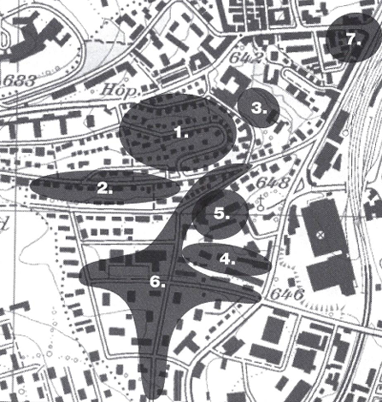
Trait d’union n°84 avril 2015. Fribourg mène le PAL dans le quartier. Article de M. Christophe Jungo
Quelles seront les implications du nouveau PAL pour Beaumont-Vignettaz-Monséjour ?
Tour d’horizon avec la nouvelle architecte de ville Mme Nicole Surchat-Vial
Inscrit dans l’ISOS. Densification respectueuse du bâti
Densification avec immeubles neufs
Renforcement du vert ou 3 immeubles
Entre Vignettaz et Monséjour, le domaine des Pères Blancs fait l’objet d’intentions contradictoires : d’une part le PAL, Visions et objectifs 2014-2030 prévoit d’en faire une zone de renforcement du vert, de l’autre, un promoteur et la Ville ont déjà retenu un projet de 3 immeubles de 7 étages comptant au total 63 appartements
4. Beaumont Est, Parcelle Swisscom, plus de 200 appartements
5. Densification du site scolaire existant, ajout de 21 classes.
6. Zone 20 km/h - centralité de quartier

Slide 4
Rapport explicatif du Conseil communal sur la révision du plan d'aménagement local de 1991 (versions de juin 2022 et d’avril 2023)
«Il s'agit d'un processus complexe. Les discussions bilatérales ont suivi les événements participatifs. Des consultations avec les services cantonaux, des enquêtes auprès des associations et des associations de quartier ont permis de générer des approches novatrices en aménagement du territoire. »
Au fil des enquêtes publiques, le Conseil communal a ajusté le PAL :
1. La densité des constructions a été adaptée dans certaines zones de contexte bâti parce que la croissance démographique de la ville est plus faible que prévue.
2. Les mesures écologiques nécessaires qui découlent du constat d’un changement notable du climat ont été prises en compte.
3. La culture du bâti a été renforcée.
« La démocratie directe est synonyme de compromis et de qualité. »

Slide 5
Guide des constructions publié par le SeCA(Service des constructions et de l’aménagement de la DIME, Direction du développement territorial, des infrastructures, de la mobilité et de l’environnement)
"La procédure d’autorisation vise aussi à ce que les intéressé-e-s, notamment les voisin-e-s soient informé-e-s de la demande de permis afin qu’ils/elles puissent être entendu-e-s par l’autorité et faire valoir leurs droits. La mise à l’enquête du projet permet d’assurer cette participation et le respect de ces droits."
"La pose des gabarits indiquant les profils de la construction est une condition essentielle de la validité de la publication de la demande de permis de construire. Les gabarits doivent permettre à toute personne qui pourrait être lésée dans ses intérêts et droits par une construction de s’informer sur l’importance du projet, ses effets possibles, et de faire valoir d’éventuelles objections.

Slide 6
Directives du SeCA aux communes concernant les Plans d’aménagement de détail (PAD)
Un PAD a notamment pour but «d’assurer une bonne insertion spatiale dans un site donné.»
«Des dérogations aux prescriptions applicables à une zone à bâtir sont admises dans un PAD.» Conformément à l’ «art. 65 al.2 LATeC, L’intérêt public et les intérêts prépondérants des tiers doivent toutefois être préservés. Ces dérogations font l’objet de précisions dans le règlement du PAD et sont justifiées dans le rapport explicatif.»
«Informations aux tiers concernés. Le rapport explicatif fait part de l’information donnée aux tiers concernés»
Description par la Ville de la procédure d’adoption d’un PAD
«Le PAD est élaboré dans le cadre d’un processus de concertation avec les riverains et les associations concernées»

Slide 7
Contrats des 4.6.2018 et 30.11.2021 entre la Ville et tous les propriétaires des immeubles voisins du Parc du Vallon
Les propriétaires des immeubles voisins du Parc du Vallon gardent la propriété de leurs terrains constituant le Parc du Vallon et tous les droits qui y sont liés.
La Ville assume tous les frais d’entretien et les responsabilités en cas d’accident ou de dommages survenus dans le Parc du Vallon.
La Ville s'engage à garantir la tranquillité et la sécurité … ainsi qu'une illumination suffisante. ll est expressément spécifié et convenu entre les parties que le parc public à créer ne sera pas utilisé comme cour de récréation par l'école voisine. Aucune manifestation de quelque type que ce soit ne pourra y être organisée. Les parties conviennent de considérer que toute activité bruyante dans Ie parc est incompatible avec le caractère d’habitat prépondérant du quartier.
Le maintien de l’ordre public dans le parc doit être assuré par les autorités publiques.

Slide 8
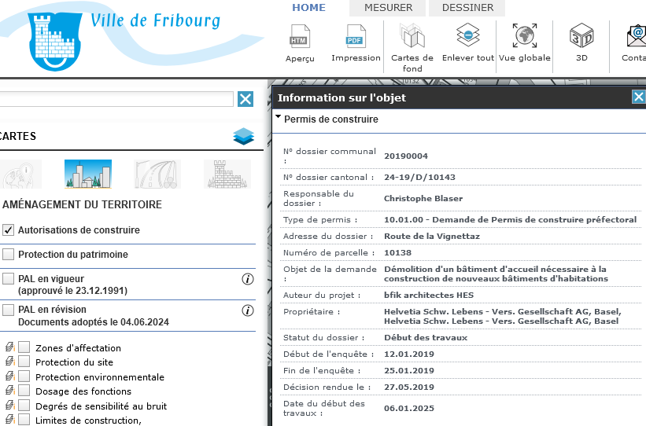

Slide 9
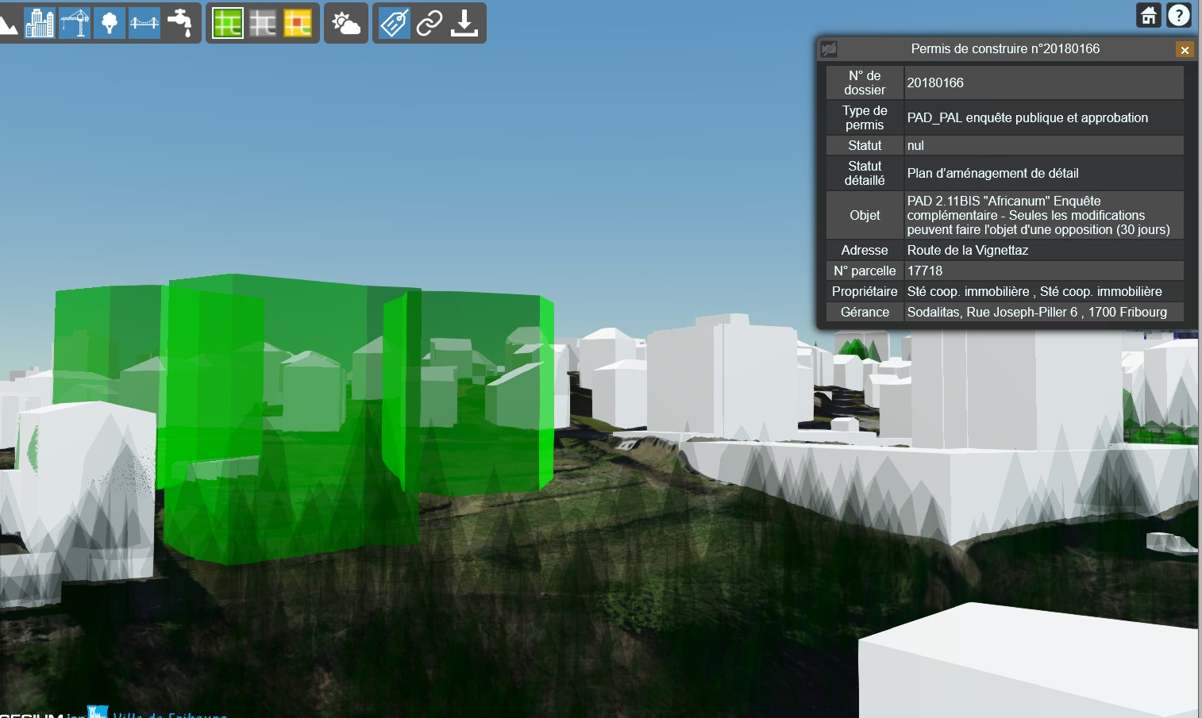

Slide 10
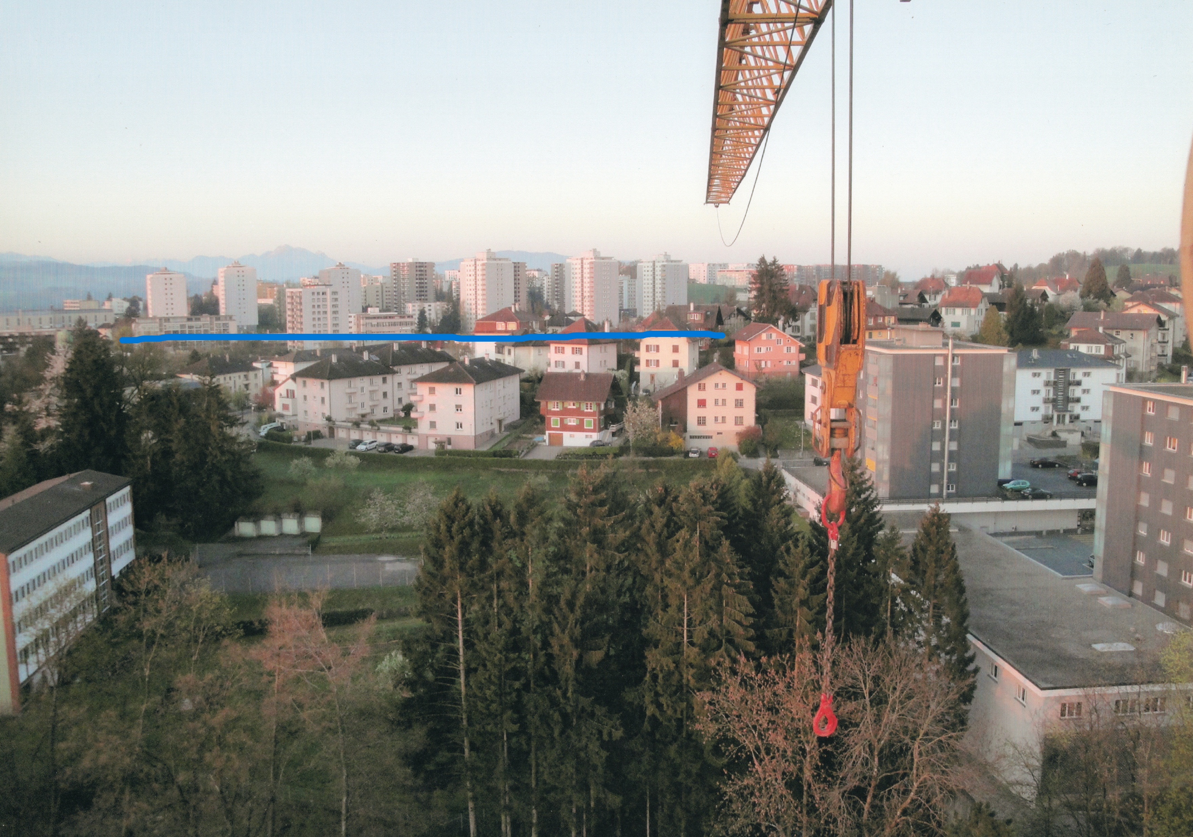

Slide 11
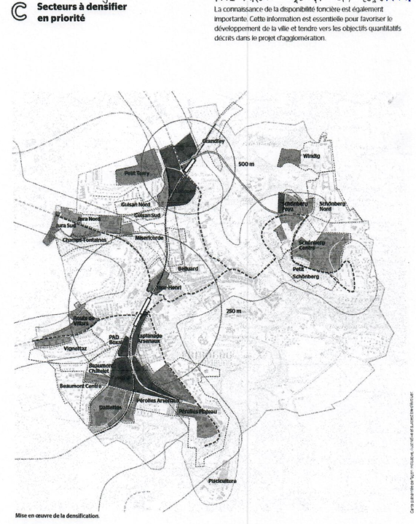
PAL Visions et objectifs 2014-2030
Ville de Fribourg 2014, page 31
Document annexé au PAL 2024

Slide 12
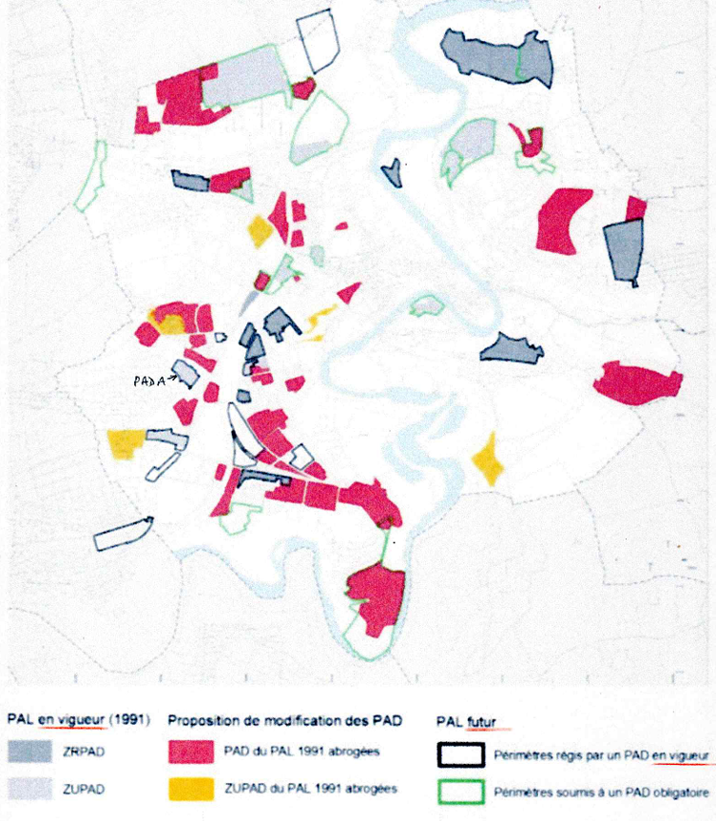
Carte des PAD
Existants
Abrogés
Futurs
La dénomination PAD en vigueur n’est pas correcte tant que le PAD n’a pas été approuvé par le Canton. Le PAD Africanum de 2019 n’ayant pas encore été approuvé par le Canton, il n’est donc pas en vigueur.

Slide 13
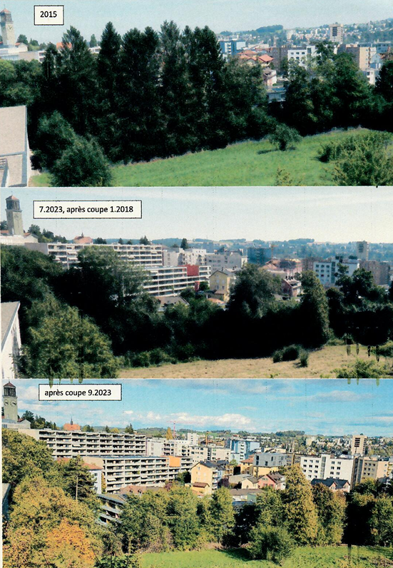
Coupes sévères dans la forêt de Monséjour
En janvier 2018, 26 épicéas (54 m3)
En septembre 2023, 16 érables, 23 frênes, 2 chênes, 1 hêtre (62 m3)

